Slide 1
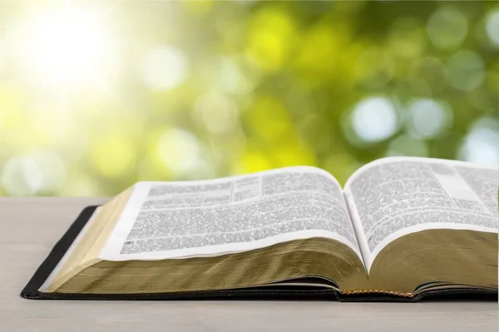
Щиро вітаємо вас!
Суботня школа

Slide 2
Засади пророцтва
Братнє спілкування:
- Як ви відчували Божу присутність минулого тижня?
- Як ви розповідали своїм близьким і знайомим про небесний дім, який Бог приготував для спасенних?

Slide 3
Суботня школа
Урок №8
У Псалмах. Частина 1.

Slide 4
У Псалмах. Ч.1
Активна підготовка:
Що може свідчити про належність людини до певної групи в суспільстві?

Slide 5
У Псалмах. Ч.1
Пам’ятний вірш:
«І я глянув, — і ось Агнець стоїть на Сіонській горі, а з Ним — сто сорок чотири тисячі, які мають Його Ім’я та Ім’я Його Отця, написані на їхніх чолах»
Об’явлення 14:1

Slide 6
У Псалмах. Ч.1
Головна думка уроку:
Апокаліптичні символи в книзі Псалмів. У чому полягає їхня актуальність сьогодні?

Slide 7
У Псалмах. Ч.1
Дослідження Біблії:
1. Яке значення для народу Божого мало святилище? Чому прихід до нього був особливою подією?
Псалом 122; Євреям 9:11-15

Slide 8
У Псалмах. Ч.1
Дослідження Біблії:
2. Кому дозволено перебувати в присутності Господа? Хто робить грішника здатним бути там?
Псалом 14, 23; Відкриття 14:1-5

Slide 9
У Псалмах. Ч.1
Дослідження Біблії:
3. Що означає вислів: «Ім’я Отця написане на їхніх чолах»?
Об’явлення 14:1; Вихід 33:18-23, 34:1-7;
Псалом 118:55

Slide 10
У Псалмах. Ч.1
Дослідження Біблії:
4. Як Бог реагує на зло та несправедливість?
Яким чином питання поклоніння вирішує цю проблему для грішника?
Псалом 5; Відкриття 14:1-12

Slide 11
У Псалмах. Ч.1
Дослідження Біблії:
5. Якою буде реакція людини, якій прощено гріхи й яка усвідомила, що прийнята Богом? Як це проявиться в останні часи?
Псалом 51:7-15; Відкриття 14:6, 18:1

Slide 12
У Псалмах. Ч.1
Актуальність:
Чому нашу надію на Прихід Господа потрібно доповнювати особистою працею зі зростання й розвитку християнського характеру?

Slide 13
У Псалмах. Ч.1
Практичне застосування:
Як навчитися розвивати співчуття до людей, які гинуть без розуміння Євангелії? Що має стати мотивуючим фактором до цього навчання?

Slide 14
У Псалмах. Ч.1
Висновок:
Священні вірші та пісні звернені до людей, які живуть у час кінця, щоби спонукати нас усім серцем шукати Господа і дати Йому можливість приготувати нас до Свого Приходу.

Slide 15
У Псалмах. Ч.1
Домашнє завдання:
Поділіться доброю новиною про особисте спасіння в Ісусі з тими, хто буде поруч із вами наступного тижня.

